Slide 1


PROYECTO CAPSTONE MFY
SOFTWARE DE DATOS DE UNA PYME
Realizado por:
Martín Salas
Felipe González
Dylan Quiñones
Fecha: 2 de septiembre de 2025
Sección: 705D

Slide 2

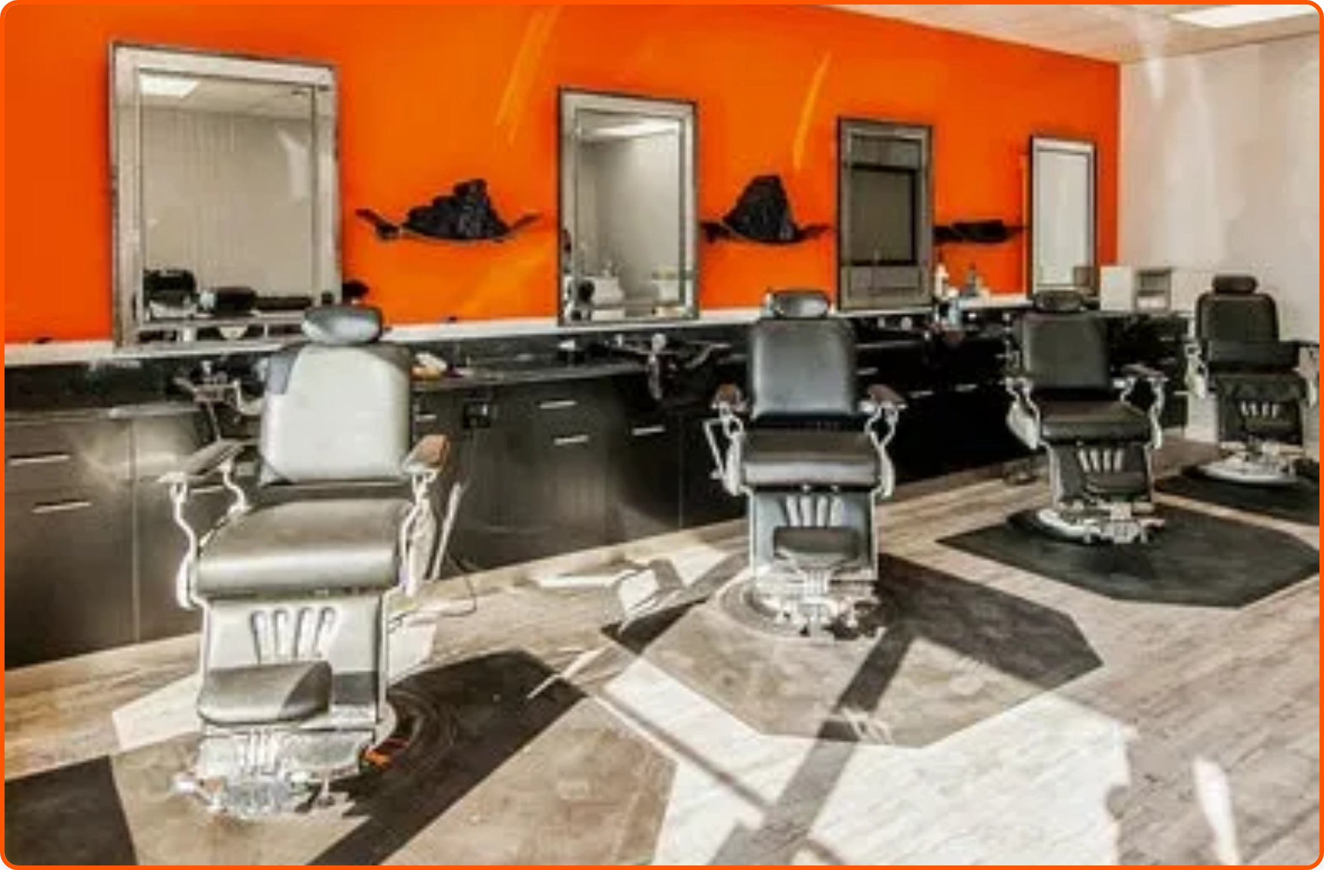
PROBLEMA Y CONTEXTO
Las
pequeñas y medianas empresas (pymes)
enfrentan
dificultades para organizar y aprovechar la información
generada por sus operaciones diarias.
La
falta de un sistema de gestión
limita la capacidad de:
Registrar adecuadamente las ventas
Controlar clientes frecuentes
Monitorear ganancias
Personalizar servicios
Para impulsar la economía mediante el emprendimiento, es
necesario incorporar
herramientas tecnológicas
como:
Aplicaciones móviles
Sitios web
Caso de estudio: Barbería buscando optimizar sus procesos
Soluciones de inteligencia de negocios

Slide 3




CLIENTE Y USUARIO OBJETIVO
Usuario Objetivo: La Barbería
El negocio y sus administradores necesitan:
Gestión de clientes recurrentes
Registro de servicios personalizados
Control de ganancias
Gestión de inventario de productos
Cliente Objetivo: Los Clientes
Personas que buscan servicios de cuidado personal y valoran:
Calidad del servicio
Atención rápida
Promociones y beneficios
Ambiente moderno que atrae a clientes que valoran experiencias digitales
Comodidad a través de medios digitales
Recomendaciones personalizadas

Slide 4

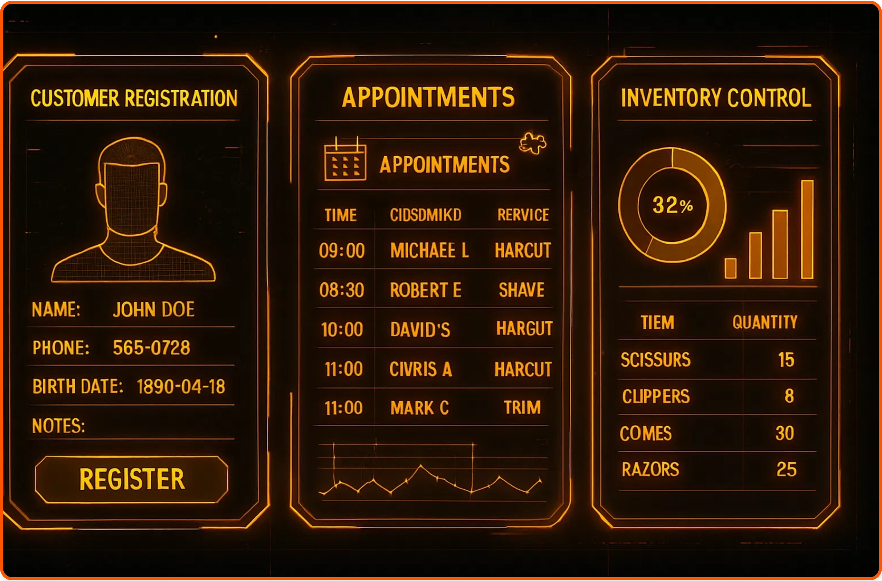





DESCRIPCIÓN FUNCIONAL
El proyecto
Made For You (MFY)
se relaciona directamente
con los procesos de negocio existentes en la barbería,
buscando
digitalizar y optimizar
actividades que
actualmente se realizan de forma manual.
Principales funcionalidades:
Registro de clientes frecuentes
Gestión de citas
Control de inventario
Análisis de datos y reportes
Interfaz digital para la gestión integral de la barbería
Acceso móvil para clientes

Slide 5


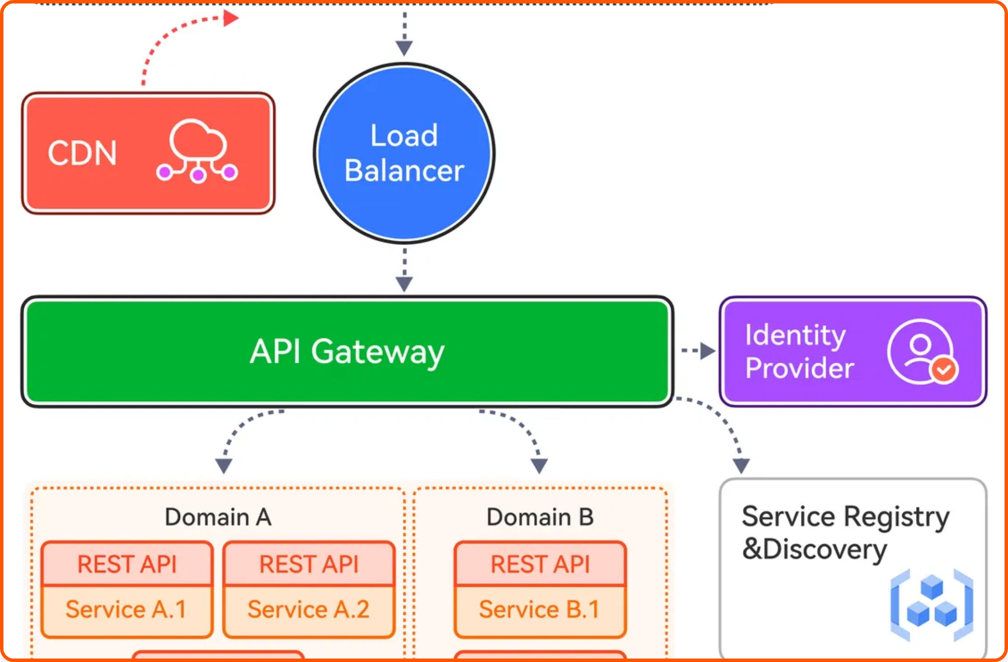


ARQUITECTURA PROPUESTA
Tipo de arquitectura
Arquitectura de
microservicios
Patrones de diseño
API Gateway Pattern
APIs definidas
SVC Citas API
(Interna)
Pasarela de Pagos
(Transbank - Externa)
Esta arquitectura permite una mayor
escalabilidad
,
Diagrama de arquitectura de microservicios propuesta
mantenibilidad
y
flexibilidad
para adaptarse a las
necesidades cambiantes del negocio.

Slide 6




TECNOLOGÍAS A UTILIZAR
LENGUAJES
Python
para el desarrollo del sitio web
Angular
para la aplicación móvil
FRAMEWORKS
Django
- Framework web de Python
Ionic
- Framework para desarrollo móvil
LIBRERÍAS
Librerías de
seguridad
Librerías de
conexión a BD
Orquestación de microservicios para el proyecto MFY
Librerías de
UI

Slide 7


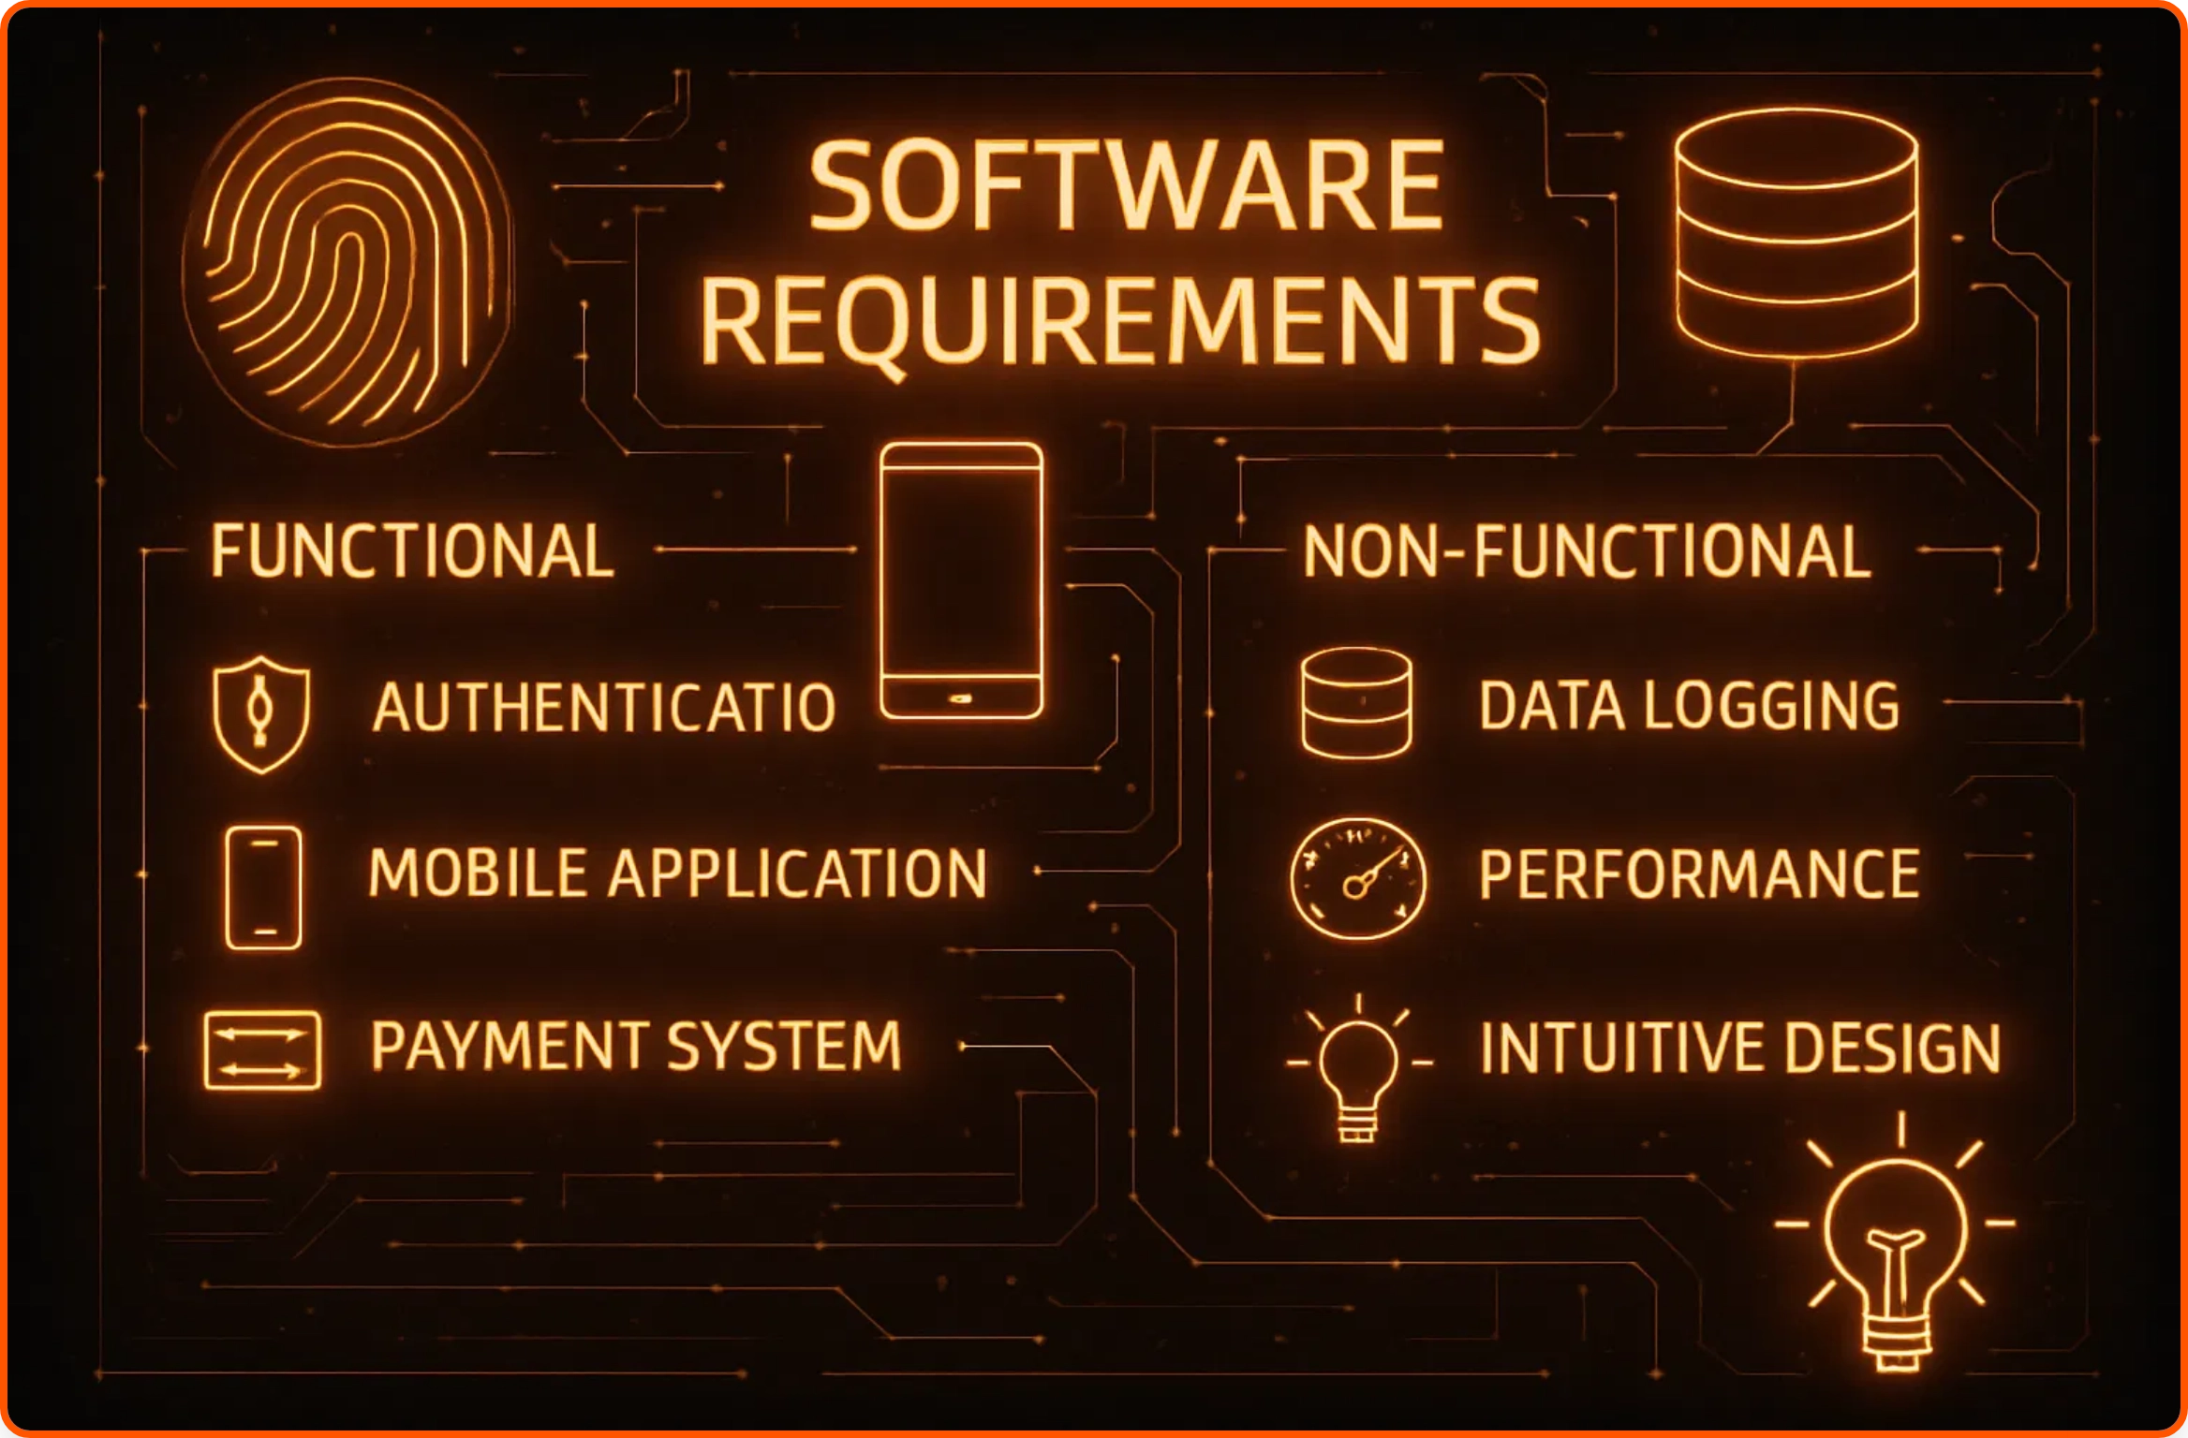

REQUERIMIENTOS
FUNCIONALES
•
Registro e inicio de sesión
•
Autenticación
•
Aplicación móvil
•
Sistema de pago
•
Registro de datos
NO FUNCIONALES
•
Buen rendimiento
•
Diseño intuitivo
Representación visual de los requerimientos del sistema
•
Seguridad de datos
•
Escalabilidad

Slide 8


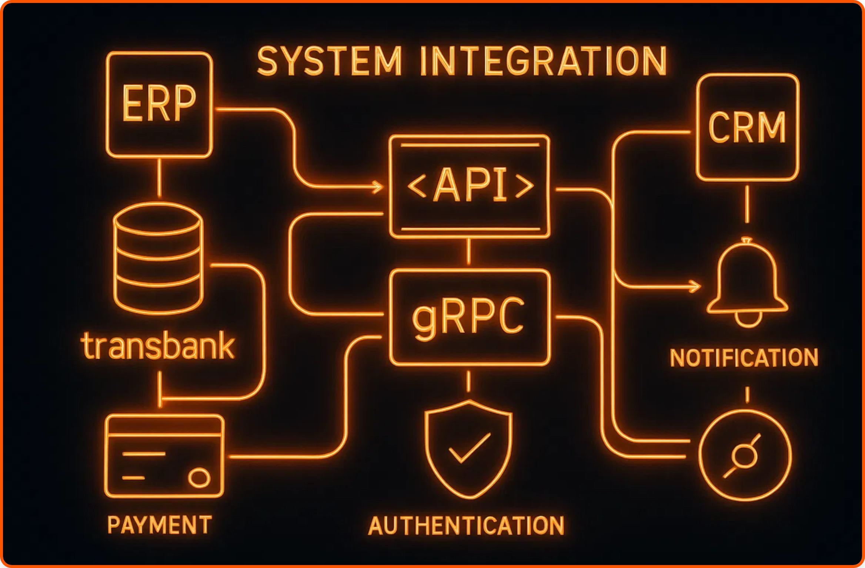


INTEGRACIONES CON OTROS SISTEMAS
SISTEMAS INTERNOS
•
Base de datos existente
•
Sistemas ERP/CRM
APIs EXTERNAS
•
Pasarela de pago (Transbank)
•
Autenticación
•
Notificaciones (SMS, WhatsApp, Email)
PROTOCOLOS
Diagrama de integraciones del sistema MFY
•
API REST
para comunicación web/app
•
gRPC
para consultas rápidas entre módulos

Slide 9




SEGURIDAD Y CUMPLIMIENTO NORMATIVO
AUTENTICACIÓN Y AUTORIZACIÓN
•
Credenciales seguras básicas
•
Control de acceso basado en roles
•
OAuth2
para acceso limitado
ENCRIPTACIÓN
•
HTTPS/TLS
para comunicaciones
•
Encriptación en reposo para datos críticos
CUMPLIMIENTO NORMATIVO
•
Protección de datos personales
Elementos de seguridad implementados en el sistema MFY
•
PCI DSS
para pagos seguros
•
ISO27001
para gestión de seguridad

Slide 10

GRACIAS
Por su atención
Martín Salas
Felipe González
Dylan Quiñones
Proyecto Capstone MFY - Software de Datos para PYME
Sección: 705D - Septiembre 2025

